Slide 1
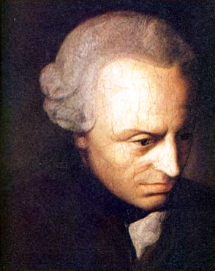
Immanuel Kant

Slide 2
Vita e opere
Nasce a Königsberg (allora in Prussia, oggi in Russia) nel 1724
Fu educato in un collegio religioso
il padre era fervente seguace del pietismo
corrente religiosa protestante → rinnovamento del cristianesimo: 1) evitare le dispute dottrinale; 2) attenzione alle virtù cristiane, che dovevano essere praticate con zelo e carità, impegnandosi a migliorare la propria condotta morale
Studierà e insegnerà un po’ di tutto: teologia, matematica, fisica e, ovviamente, filosofia.

Slide 3
Vita e opere
Diventa docente universitario e per tutta la vita, con scrupolo e attenzione, si dedicò ai suoi studi.
stile di vita rigido e abitudinario
Nel 1755 scrive Storia generale della natura e teoria del cielo (dando un importante contributo alla cosmologia)
- I suoi interessi prevalenti, fino al 1760, riguardano le scienze naturali (soprattutto Newton)

Slide 4
Vita e opere
Legge Hume che, a suo dire, lo sveglia dal “sonno dogmatico”
Nel 1770 diventa docente ordinario con la dissertazione Sulla forma e sui principi del mondo sensibile e intellegibile
Qui è già evidente il suo nuovo approccio, quello della FILOSOFIA CRITICA
Nello straordinario decennio 1781-1790 scrive le sue tre Critiche:
Critica della ragion pura (1781)
Critica della ragion pratica (1787)
Critica del giudizio (1790).

Slide 5
Vita e opere
Tra le ultime opere ricordiamo testi di religione, politica e morale:
La religione nei limiti della semplice ragione (1793)
Per la pace perpetua (1795)
Metafisica dei costumi (1797)

Slide 6
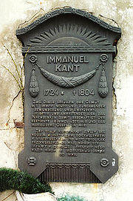
Vita e opere
Ultimi anni: declino delle sue facoltà mentali; dal 1798 non ha potuto più tenere lezioni universitarie, fino alla morte (1804).
Sulla sua tomba furono scritte alcune sue parole molto celebri, prese dalla Critica della ragion pratica: “Due cose hanno soddisfatto la mia mente con nuova e crescente ammirazione e soggezione e hanno occupato persistentemente il mio pensiero: il cielo stellato sopra di me e la legge morale dentro di me”

Slide 7
Critica della ragion pura
1781
CRITICA: (dal greco “kríno”, “vaglio”) indagine, esame
- determinazione dei limiti e delle possibilità
RAGIONE: è quella speculativa (o teoretica), cioè conoscitiva (c’è anche una “ragione pratica”, che guida l’azione).
PURA: “puro” è ciò che prescinde completamente da ogni contenuto empirico, dall’esperienza.

Slide 8
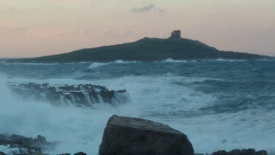
La metafora dell’isola (rapporto conoscenza/esperienza)
“Il territorio dell’intelletto puro […] è un’isola, chiusa dalla stessa natura entro confini immutabili. È la terra delle verità (nome seducente!) circondata da un vasto oceano tempestoso, impero proprio dell’apparenza, dove nebbie grosse e ghiacci, prossimi a liquefarsi, danno a ogni istante l’illusione di nuove terre, e, incessantemente ingannando con vane speranze il navigante errabondo in cerca di nuove scoperte, lo traggono in avventure alle quali egli non sa mai sottrarsi, e delle quali non può mai venire a capo.”

Slide 9
La ragione
LE DOMANDE
Cosa posso conoscere davvero? Come funziona la ragione? Fin dove si può spingere? Fino a che punto possiamo dire di conoscere in modo sicuro le cose?

Slide 10
L’ipotesi gnoseologica
“Benché ogni nostra conoscenza cominci con l’esperienza, da ciò non segue che essa derivi interamente dall’esperienza. Potrebbe infatti avvenire che la nostra stessa conoscenza empirica sia un composto di ciò che riceviamo mediante le impressioni e di ciò che la nostra facoltà conoscitiva vi aggiunge da sé sola (semplicemente stimolata dalle impressioni sensibili)”

Slide 11
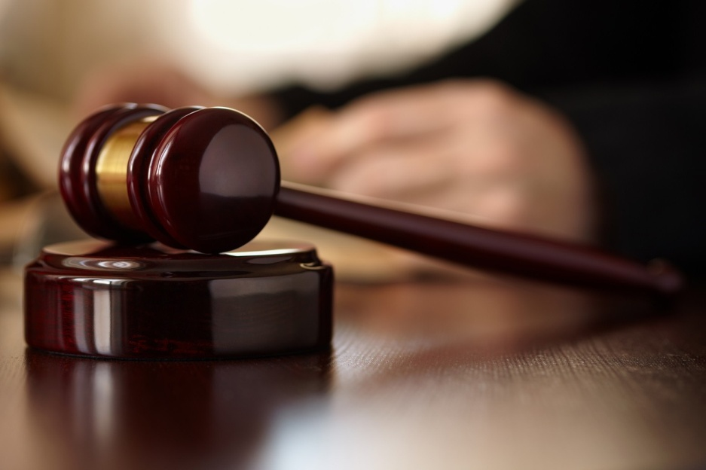
Il tribunale della ragione
Nella Critica della ragion pura Kant vuole fare un’analisi critica dei fondamenti e dei limiti del sapere e della ragione umana.
Vuole insomma capire: 1) se è possibile, 2) come è possibile e 3) quali sono i LIMITI della conoscenza umana, mettendo la ragione di fronte a un tribunale in cui il giudice è essa stessa.

Slide 12
Il sapere scientifico
Tre domande:
Come è possibile la matematica?
Come è possibile la fisica?
È possibile la metafisica come scienza?
La validità scientifica di matematica e fisica è per Kant un dato di fatto:
bisogna quindi individuare il fondamento di tale validità

Slide 13
I giudizi
Elementi base → GIUDIZI
soggetto (A) + predicato (B)
Tutto ciò che accade (A) ha una causa (B)
I corpi (A) sono estesi (B)
La penna (A) è nera (B)
7+5 (A) = 12 (B)

Slide 14
I giudizi
Possono essere
ANALITICI
SINTETICI
Il predicato (B) deriva, per pura analisi, dal soggetto (A)
Il predicato B aggiunge qualcosa al soggetto, un’informazione che non posso conoscere analizzando semplicemente il soggetto
I corpi sono estesi
Tutte le nubili (A) non sono sposate (B)
Il triangolo (A) ha 3 lati (B)
Un uomo ignorante non è dotto
La penna è nera
Il gatto (A) dorme (B)
Il triangolo è scaleno

Slide 15
I giudizi
Possono essere
A PRIORI
A POSTERIORI
Se non dipendo dall’ esperienza nel formularli
Se devo ricorrere all’esperienza per formularli
CHIARIMENTO: A PRIORI = “Le conoscenze che sono assolutamente indipendenti dall’esperienza” diverso da PURE = non mescolate a niente di empirico → “ogni mutamento ha una causa” è una proposizione a priori, ma non pura, poiché “mutamento è un concetto che può essere tratto solo dall’esperienza”

Slide 16
I giudizi analitici
ANALITICI
A PRIORI
A POSTERIORI
Sono sempre a priori
Sono universali e necessari
Non aggiungono conoscenza
Non possono esistere
razionalismo

Slide 17
I giudizi sintetici
SINTETICI
Aggiungono conoscenza
A PRIORI
A POSTERIORI
Non dipendendo dall’esperienza sono universali e necessari
Sono contingenti e particolari
empirismo

Slide 18
I giudizi sintetici a priori
SINTETICI
A PRIORI
“tutto ciò che accade ha una causa” (pensiamo a Hume…)
“7+5=12” (e tutti i calcoli matematici): universale, fecondo – mi dà un’informazione nuova, il risultato: il 12 non è affatto contenuto nella definizione di 5 e di 7 – e non dipendente dall’esperienza.
I giudizi della scienza sono proprio giudizi SINTETICI A PRIORI. Solo qui, infatti, abbiamo: 1) necessità e universalità; 2) incremento della conoscenza.

Slide 19
Come sono possibili i giudizi sintetici a priori?

Slide 20
I giudizi sintetici a priori
L’esperienza è necessaria per la conoscenza
I DATI, la MATERIA della conoscenza
sono ordinati in un certo modo
dalla ragione
la FORMA della conoscenza
uguale per tutti gli uomini → universalità della conoscenza

Slide 21
L’esperienza è necessaria
“Eccitato da una siffatta prova del potere della ragione, l'impulso a spaziare più largamente non vede più confini. La colomba leggera, mentre nel libero volo fende l'aria di cui sente la resistenza, potrebbe immaginare che le riuscirebbe assai meglio volare nello spazio vuoto di aria. Ed appunto così Platone abbandonò il mondo sensibile, poiché esso pone troppo angusti limiti all'intelletto; e si lanciò sulle ali delle idee al di là di esso, nello spazio vuoto dell'intelletto puro. Egli non si accorse che non guadagnava strada, malgrado i suoi sforzi; giacché non aveva, per così dire, nessun appoggio, sul quale potesse sostenersi e a cui potesse applicare le sue forze per muovere l'intelletto”.
MA…

Slide 22
La conoscenza dipende dal soggetto
“Finora si è creduto che ogni nostra conoscenza debba regolarsi sugli oggetti […]. È venuto il momento di tentare una buona volta […] il cammino inverso, muovendo dall’ipotesi che siano gli oggetti a doversi regolare sulla nostra conoscenza”
l’esperienza è modellata dal soggetto

Slide 23
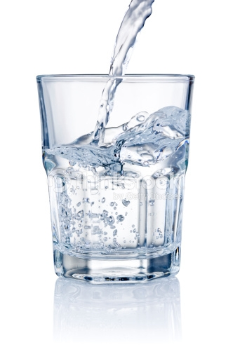
Forme a priori
Nella nostra mente ci sono:
FORME (modi di funzionare della ragione)
A PRIORI (che non dipendono dall’esperienza)
UNIVERSALI (perché le hanno tutti gli uomini),
Sono come contenitori vuoti, privi di contenuto
Noi le “riempiamo” con l’esperienza (la MATERIA della conoscenza)
Strutturano e organizzano l’esperienza

Slide 24
Forme a priori
Forme a priori della sensibilità
spazio
tempo
Forme a priori dell’intelletto
- 12 categorie

Slide 25
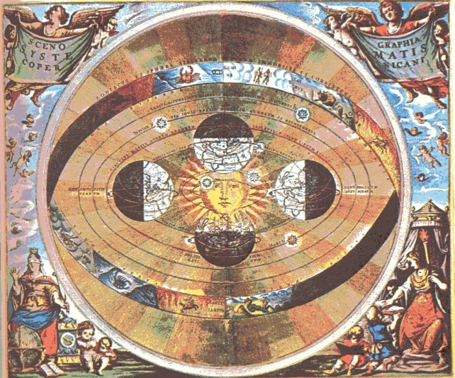
È “una rivoluzione copernicana”
Inversione di soggetto e oggetto.
Noi non conosciamo davvero gli oggetti che ci stanno di fronte, non sapremo mai come sono fatti veramente; l’unica cosa che sappiamo è come appaiono questi oggetti nella nostra mente.
Il fulcro della conoscenza sta nel soggetto che conosce e non nell’oggetto conosciuto

Slide 26
Fenomeno e noumeno
La conoscenza umana dipende dunque da come funziona la nostra mente.
Ma l’attività del soggetto non elimina la realtà esterna (come se essa fosse una creazione del soggetto stesso)
FENOMENO
NOUMENO

Slide 27
Fenomeno e noumeno
FENOMENO
La realtà che vediamo attraverso le forme a priori
- Tutta la nostra conoscenza è conoscenza di fenomeni
NOUMENO (COSA IN SÉ)
La realtà presa indipendentemente da noi, la realtà così come è senza che venga “intrappolata” dalle nostre forme a priori, la “vera realtà”
- Inconoscibile

Slide 28
REALISMO
oggetto nella mia mente = oggetto nel mondo
(la rappresentazione dell’oggetto)
Mente
OGGETTO
OGGETTO

Slide 29
PER KANT
oggetto nella mia mente ≠ oggetto nel mondo
(la rappresentazione dell’oggetto)
Mente
FORME A PRIORI
5
sensi
OGGETTO
OGGETTO
fenomeno
noumeno

Slide 30
Estetica trascendentale
ESTETICA = ciò che riguarda la sensibilità
TRASCENDENTALE = il “nostro modo di conoscere gli oggetti”
Noi riceviamo informazioni dai 5 sensi (la materia della nostra conoscenza)
Le 2 forme a priori della sensibilità (o intuizioni pure) organizzano queste informazioni
SPAZIO
TEMPO

Slide 31
Estetica trascendentale
SPAZIO
Attraverso l’intuizione pura dello spazio,
che è il modo con cui la nostra mente organizza le sensazioni che ci vengono dall’esterno,
noi collochiamo gli oggetti gli uni accanto agli altri
geometria

Slide 32
Estetica trascendentale
TEMPO
Attraverso l’intuizione pura del tempo,
che è il modo con cui organizziamo le nostre percezioni interne (tutto ciò che arriva alla coscienza),
noi collochiamo gli eventi secondo un prima e un poi
matematica
priorità del tempo sullo spazio

Slide 33
Analitica trascendentale
entrambe le facoltà sono necessarie: “i pensieri senza contenuto sono vuoti, le intuizioni senza concetti sono cieche”
Oltre alla sensibilità c’è un’altra facoltà,
l’intelletto
- di cui si occupa l’analitica trascendentale
L’intelletto formula GIUDIZI
Kant individua 12 tipi di giudizio (12 CATEGORIE)
Esse sono il modo in cui funziona la nostra mente

Slide 34
Analitica trascendentale
Quantità | Qualità | Relazione | Modalità
unità | realtà | dell’inerenza e sussistenza (sostanzialità) | possibilità
pluralità | negazione | causa ed effetto | esistenza
totalità | limitazione | azione reciproca | necessità

Slide 35
E la metafisica?
Oggetti: anima, mondo, Dio
La metafisica si muove oltre l’esperienza (come la colomba…).
Dunque NON PUÒ essere SCIENZA
Non è inutile! Uso “regolativo”

Slide 36
Critica della ragion pratica
1788
Problema morale
Come dobbiamo comportarci?
Esiste una legge (universale) morale?

Slide 37
Critica della ragion pratica
AZIONI LEGALI
Si basano sul rispetto della legge.
Riguardano quindi solo il comportamento esteriore di un uomo.
Hanno un valore morale basso.
AZIONI MORALI
Un’azione è morale quando, oltre al rispetto della legge esterna, si rispetta anche una legge INTERNA che, come vedremo, per Kant è fondata sulla RAGIONE e dunque UNIVERSALE.

Slide 38
Critica della ragion pratica
Quando compiamo un’azione seguiamo una regola, un fine.
Distinguiamo tra
MASSIME
IMPERATIVI

Slide 39
Massime
Semplici regole che ci guidano durante la nostra vita.
Esempi: “avere successo negli affari”, “aiutare il prossimo”, “dimagrire”, “correre la prossima maratona di Londra”, “risparmiare”...
Esse:
Indicano scopi e FINI che sono SOGGETTIVI, dipendono dalla volontà di un singolo individuo
Non possono perciò definire alcuna regola morale: la morale, per Kant, deve essere universale.

Slide 40
Imperativi
Si tratta di comandi, di qualcosa che VA FATTO.
Gli imperativi si distinguono dalle massime perché:
Sono UNIVERSALI, uguali e validi per tutti gli uomini.
Gli imperativi però sono di due tipi:
imperativi ipotetici
imperativo categorico (il vero e proprio imperativo morale)

Slide 41
Imperativi ipotetici
Sono “ipotetici” (se x allora y)
Indicano i mezzi (y) per raggiungere determinati fini (x).
Esempi: “SE voglio dimagrire, allora DEVO mangiare poco”; “SE voglio scalare l’Everest DEVO allenarmi parecchio”; “SE voglio prendere un buon voto DEVO per forza studiare Kant”.
L’indicazione dei mezzi ha valore UNIVERSALE.

Slide 42
Imperativi ipotetici
Tra gli imperativi ipotetici distinguiamo tra:
regole di abilità (riguardano fini che non tutti si pongono)
consigli di prudenza (riguardano un fine che si suppone valido per tutti, ossia la felicità)

Slide 43
Imperativo categorico
È la legge morale vera e propria
È fine a se stesso.
Non c’è alcun riferimento a un fine particolare, come l’utilità, il piacere, la felicità.
Se compio un’azione morale non la devo fare in relazione a uno scopo o a determinate conseguenze: la devo fare solo perché è un’azione morale.

Slide 44
Imperativo categorico
È un comando assoluto (è categorico): si tratta di fare e basta, è il dovere per il dovere.
“Perché devo fare questa determinata cosa?”; risposta kantiana… “perché devi!”.
Questo comando non viene da fuori, ma da dentro, dalla nostra ragion pratica: quella di Kant non è una morale eterodiretta.

Slide 45
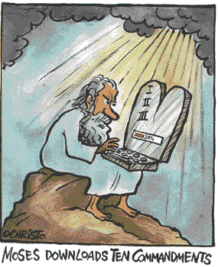
Imperativo categorico
È pura forma. Ed è a priori.
Non ha contenuti particolari, non è un decalogo, un insieme di regole precise (non uccidere, ecc.)
Non è vincolato all’esperienza
Per questo è universale e necessario: valido sempre e ovunque

Slide 46
Imperativo categorico
Riguarda l’INTENZIONE (la volontà buona) con la quale compiamo un’azione.
Se compio un’azione buona con un’intenzione cattiva (es., non rubo, ma solo perché ho paura di essere scoperto; faccio un’elemosina perché voglio che mi considerino buono), la mia non è un’azione morale.
Una qualsiasi azione morale non ha niente a che fare con le conseguenze dell’azione, ma solo con l’azione in se stessa.

Slide 47
Le 3 formulazioni
Tre formulazioni dell’imperativo categorico:
Agisci in modo che tu possa volere che la massima della tua azione divenga universale.
Agisci in modo che la tua volontà possa istituire una legislazione universale.
Agisci in modo da trattare l’uomo, così in te come negli altri, sempre come fine e mai solo come mezzo.

Slide 48
Le 3 formulazioni
(1) e (2) Ogni azione che compiamo dovrebbe poter diventare una legge valida per tutti: se non è così, abbiamo fatto un’azione non morale.
(3) Non devo trattare né me stesso né gli altri come mezzi per raggiungere uno scopo. Le persone hanno infatti una dignità (non un valore).

Slide 49
I postulati
Un postulato è qualcosa che devo ammettere (senza che sia dimostrato) per fare in modo che un’altra cosa sia possibile.
La libertà (se non c’è libertà di scegliere il bene o il male, allora non esiste neppure la morale).
L’immortalità dell’anima (la santità, cioè la piena conformazione alla legge morale è impossibile da ottenere nel corso di un’esistenza; si deve postulare un’esistenza che continui all’infinito).
L’esistenza di Dio (senza Dio perderebbe di significato il possedere un’anima immortale; inoltre, solo Dio può fare in modo che al possesso della virtù corrisponda poi anche quella felicità che non è realizzabile in questo mondo).

Slide 50
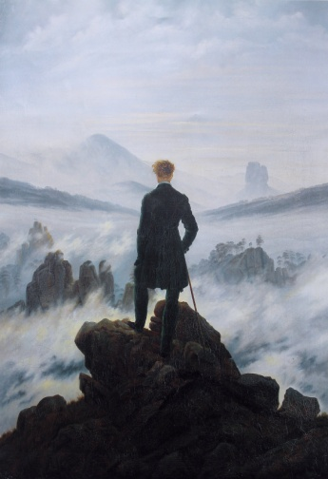
Critica del giudizio – il sublime
ESTETICA
Il bello consiste nel contemplare la forma dell’oggetto (nella sua limitatezza).
Il sublime nasce:
quando l’uomo si trova di fronte l’illimitato e l’informe
quando ci confrontiamo – in primo luogo – con la grandezza smisurata della natura (al di là di ogni possibile confronto con noi stessi; è sublime ciò che travalica le nostre finite e limitate capacità)

Slide 51
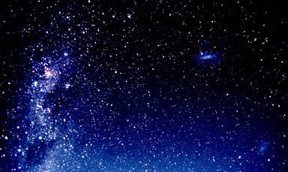
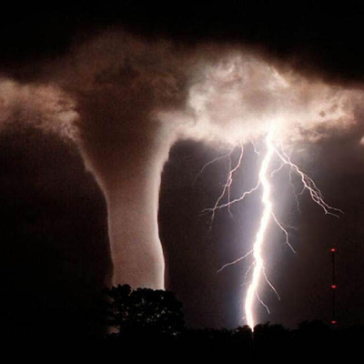
Critica del giudizio – il sublime
Sublime matematico, che si prova di fronte all’estensione smisuratamente grande nello spazio e nel tempo (ad es. l’oceano, il cielo stellato, il diametro terrestre)
Sublime dinamico, che si prova di fronte a una forza naturale dirompente (ad es. l’uragano o il terremoto)

Slide 52
Critica del giudizio – il sublime
Sentimento ambivalente
da un lato proviamo spaesamento, sconcerto, repulsione, perché la nostra immaginazione è troppo limitata per abbracciare tali grandezze
dall’altro proviamo piacere, perché la nostra ragione si sente attratta da tali immensità e, tramite esse, si eleva all’idea di infinito

Slide 53
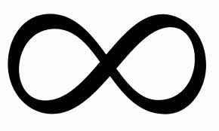
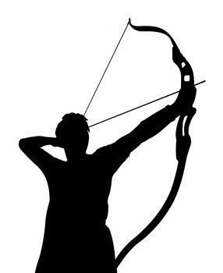
Critica del giudizio – il sublime
Effetto positivo:
scopriamo la nostra limitatezza → prendiamo coscienza dei nostri limiti, della nostra finitudine
cerchiamo di superarli mirando all’infinito, elevandoci → straordinario potere delle nostre facoltà.

